Slide 1
Λιμνολογία: Όγδοο Μάθημα
Δημοσθένης Α. Χατζηλέλεκας
Σύμβουλος Εκπαίδευσης ΠΕ-70

Slide 2
«Ο Illies (1953) βρήκε ότι υπήρχαν μεγάλες μεταβολές
κατά μήκος του ποταμού και ότι αυτές οι μεταβολές αντιστοιχούσαν στις ζώνες των ψαριών.

Slide 3
Βρήκε ακόμη ότι ο βαθμός της μεταβολής της σύνθεσης
της πανίδας ήταν μέγιστος στα όρια των ζωνών και ιδιαίτερα στο χαμηλότερο όριο της ζώνης του Thymallus.

Slide 4
Έτσι, ονόμασε το τμήμα πάνω από το όριο της ζώνης
του Thymallus, ρείθρον και κάτω από αυτό, πόταμον και έδωσε τους παρακάτω ορισμούς:

Slide 5
Ρείθρον είναι η περιοχή που εκτείνεται από την πηγή
μέχρι το σημείο όπου το ετήσιο εύρος της μέσης μηνιαίας θερμοκρασίας του νερού φτάνει μέχρι τους 20^{ο} C,

Slide 6
η συγκέντρωση του οξυγόνου είναι πάντοτε υψηλή,
η ροή γρήγορη, τα νερά ταραχώδη και η κοίτη αποτελείται από βράχους, πέτρες ή χαλίκια και μόνο κατά περίπτωση από άμμο ή αμμοϊλύ.

Slide 7
Η πανίδα είναι λίγο-πολύ ψυχρή στενοθερμική
και τελείως ή σχεδόν τελείως χαρακτηριστική των τρεχούμενων νερών. Υπάρχει λίγο ή καθόλου πλαγκτό.

Slide 8
Πόταμον είναι η περιοχή όπου
το ετήσιο εύρος της μέσης μηνιαίας θερμοκρασίας υπερβαίνει τους 20⁰ C,

Slide 9
παρατηρείται έλλειψη οξυγόνου μερικές φορές,
η ροή είναι αργή και η κοίτη αποτελείται κυρίως από άμμο και ιλύ.

Slide 10
Η πανίδα είναι ευρυθερμική ή θερμή στενοθερμική
και συνιστάται κυρίως από είδη που φτάνουν τη μέγιστη ανάπτυξή τους σε στάσιμα νερά. Υπάρχει συχνά άφθονο πλαγκτό».

Slide 11
«Ο Illes και ο Botosaneanu (1963) προτείνουν
την ακόλουθη σειρά ζωνών:
Εύκρηνον, η περιοχή της πηγής.
Υπόκρηνον, το ρυάκι της πηγής.

Slide 12
Ρείθρον, το πετρώδες ρέμα μέχρι το μικρό ποτάμι
που μπορεί συνήθως να διαιρεθεί ανάλογα με την πανίδα σε: επί-, μετά- και υπόρειθρον.

Slide 13
Πόταμον, που διαιρείται σε επι- και μεταπόταμον
και τα δυο σε περιοχές πανίδας Barbus και Abramis (στην Ευρώπη) και με παρουσία ή μη κοπαδιών σε ρηχά νερά.

Slide 14
Το υποποτάμιον είναι η υφάλμυρη περιοχή
που επηρεάζεται από τη θάλασσα και φτάνει μέχρις εκεί που εμφανίζονται τα ψάρια Pleuronectes».

Slide 15
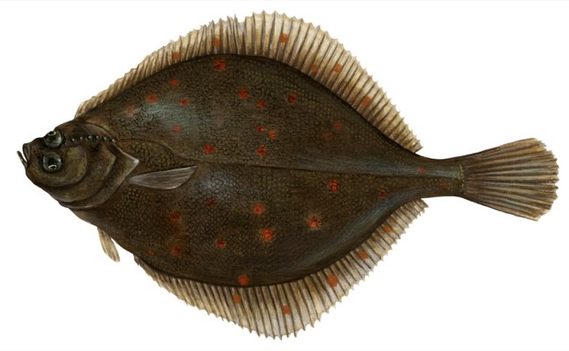
Ψάρι Pleuronectes

Slide 16
Εκβολές ποταμών
«Οι εκβολές είναι το μέρος όπου ο ποταμός συναντά τη θάλασσα ή τη λίμνη.

Slide 17
Η δομή τους μεταβάλλεται
ανάλογα με το σχήμα τους, την παλίρροια και τον όγκο του γλυκού νερού που εισρέει.

Slide 18
Η περιοχή των εκβολών, στην οποία ανεβαίνει
το στρώμα του αλμυρού νερού ανάλογα με την παλίρροια, είναι η ζώνη που παρουσιάζει τη μεγαλύτερη αφθονία φυτοπλαγκτού και ζωοπλαγκτού.

Slide 19
Οι εκβολές είναι σημαντικοί τόποι για ψάρια
και οστρακοειδή. Μεγάλοι πληθυσμοί ανθρώπων κατοικούν κοντά στις εκβολές των ποταμών

Slide 20
που πάντοτε είχαν μεγάλη σημασία
για την προμήθεια της τροφής τους, τις μεταφορές και την απομάκρυνση των αποβλήτων.

